Slide 1

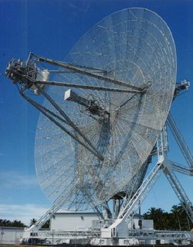
RADAR
VE
TARIHCESI
Hazırlayan
Melih ÇALIS

Slide 2
RADARIN TARİHİ
BİLİM ADAMLARI
Heinrich Hertz
Christian Hulsmeyer
Merle A.Tuve
Pierre David
2.Dünya Savaşında Alman Fransız İngiliz Amerikan fizikçiler
TARİH
1904
1925
1928
1939

Slide 3
RADAR VERİCİLERİ
CW (continuous waves=sürekli taşıyıcı dalga)
Mesafe hakkında bilgi yok.
Sadece hedefin varlığı bilinir.
Darbeli Verici
Geçen süre bilinir.
Mesafe bilinir.

Slide 4
ÇALIŞMA PRENSİBİ
Sesin Yankı Yapmasına Benzer
Yüksek Frekanslı Ses Dalgası
Mikrodalga yayını (sn 300.000km)

Slide 5
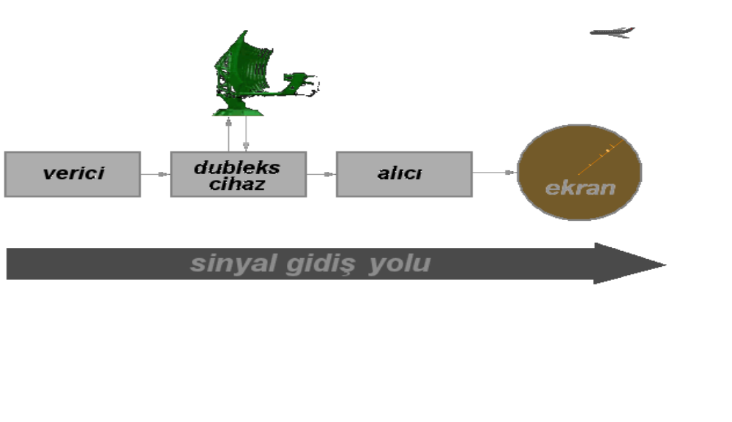
Verici Dubleks Cihaz Anten Elektromanyetik Dalga Hedef
Sinyal dönüş yolu
Ekran Alıcı Dubleks Cihaz Anten Yankı Sinyali Hedef

Slide 6
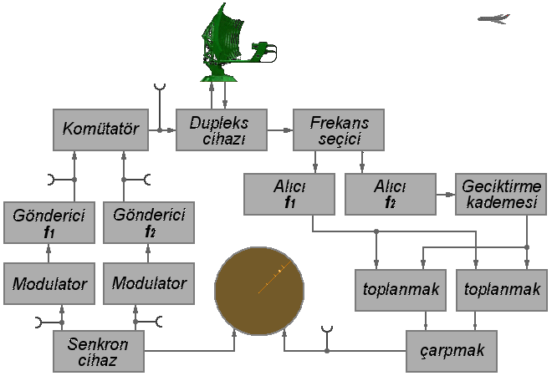
Çok Frekanslı Radar

Slide 7
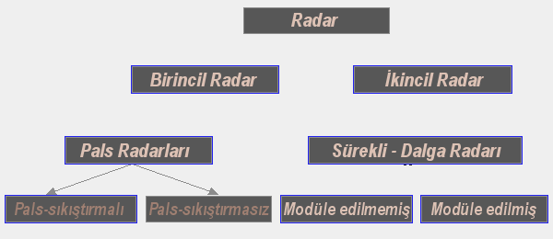
RADAR SİSTEMLERİNİN SINIFLANDIRILMASI

Slide 8
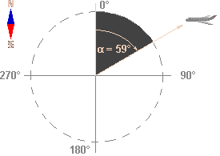
YÖN TAYİNİ

Slide 9
MESAFENİN TAYİNİ
V=s\t m\s v=hiz
s=mesafe
t =zaman
V= 2 R\t m\s
R= C_{o} . t\ 2 [m] C_{o}=isik hizi [m/s]
t =gecen sure[s]
R = egimli mesafe[m]

Slide 10
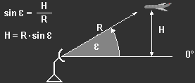
YÜKSEKLİK
HESAPLAMA
Bu bir yöntemdir yüksekliği hesaplamak için ama tam dogru cevabı vermez.
Çünkü;
Elektromanyetik dalgalar atmosferde farklı yoğunluktaki hava tabakalardan geçerken kırılmaya uğrarlar.
Yer yüzeyi tam düz olmayıp bir eğriliği vardır, dolayısıyla gerçek yükseklik değişir.

Slide 11
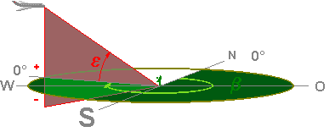
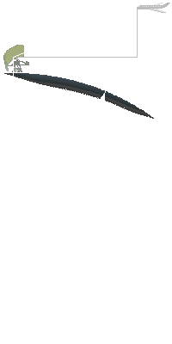
H= R.Sin£ + R²/2ra
R=Hedefin menzili
£=ölçülen yükseklik açısı
ra=yeryüzünün eşdeğer yarı çapı (yaklaşık=6370km)

